Slide 1

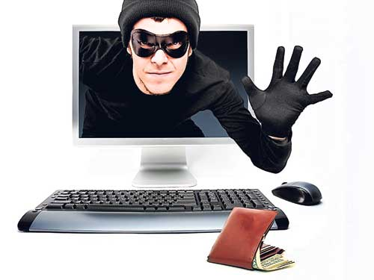
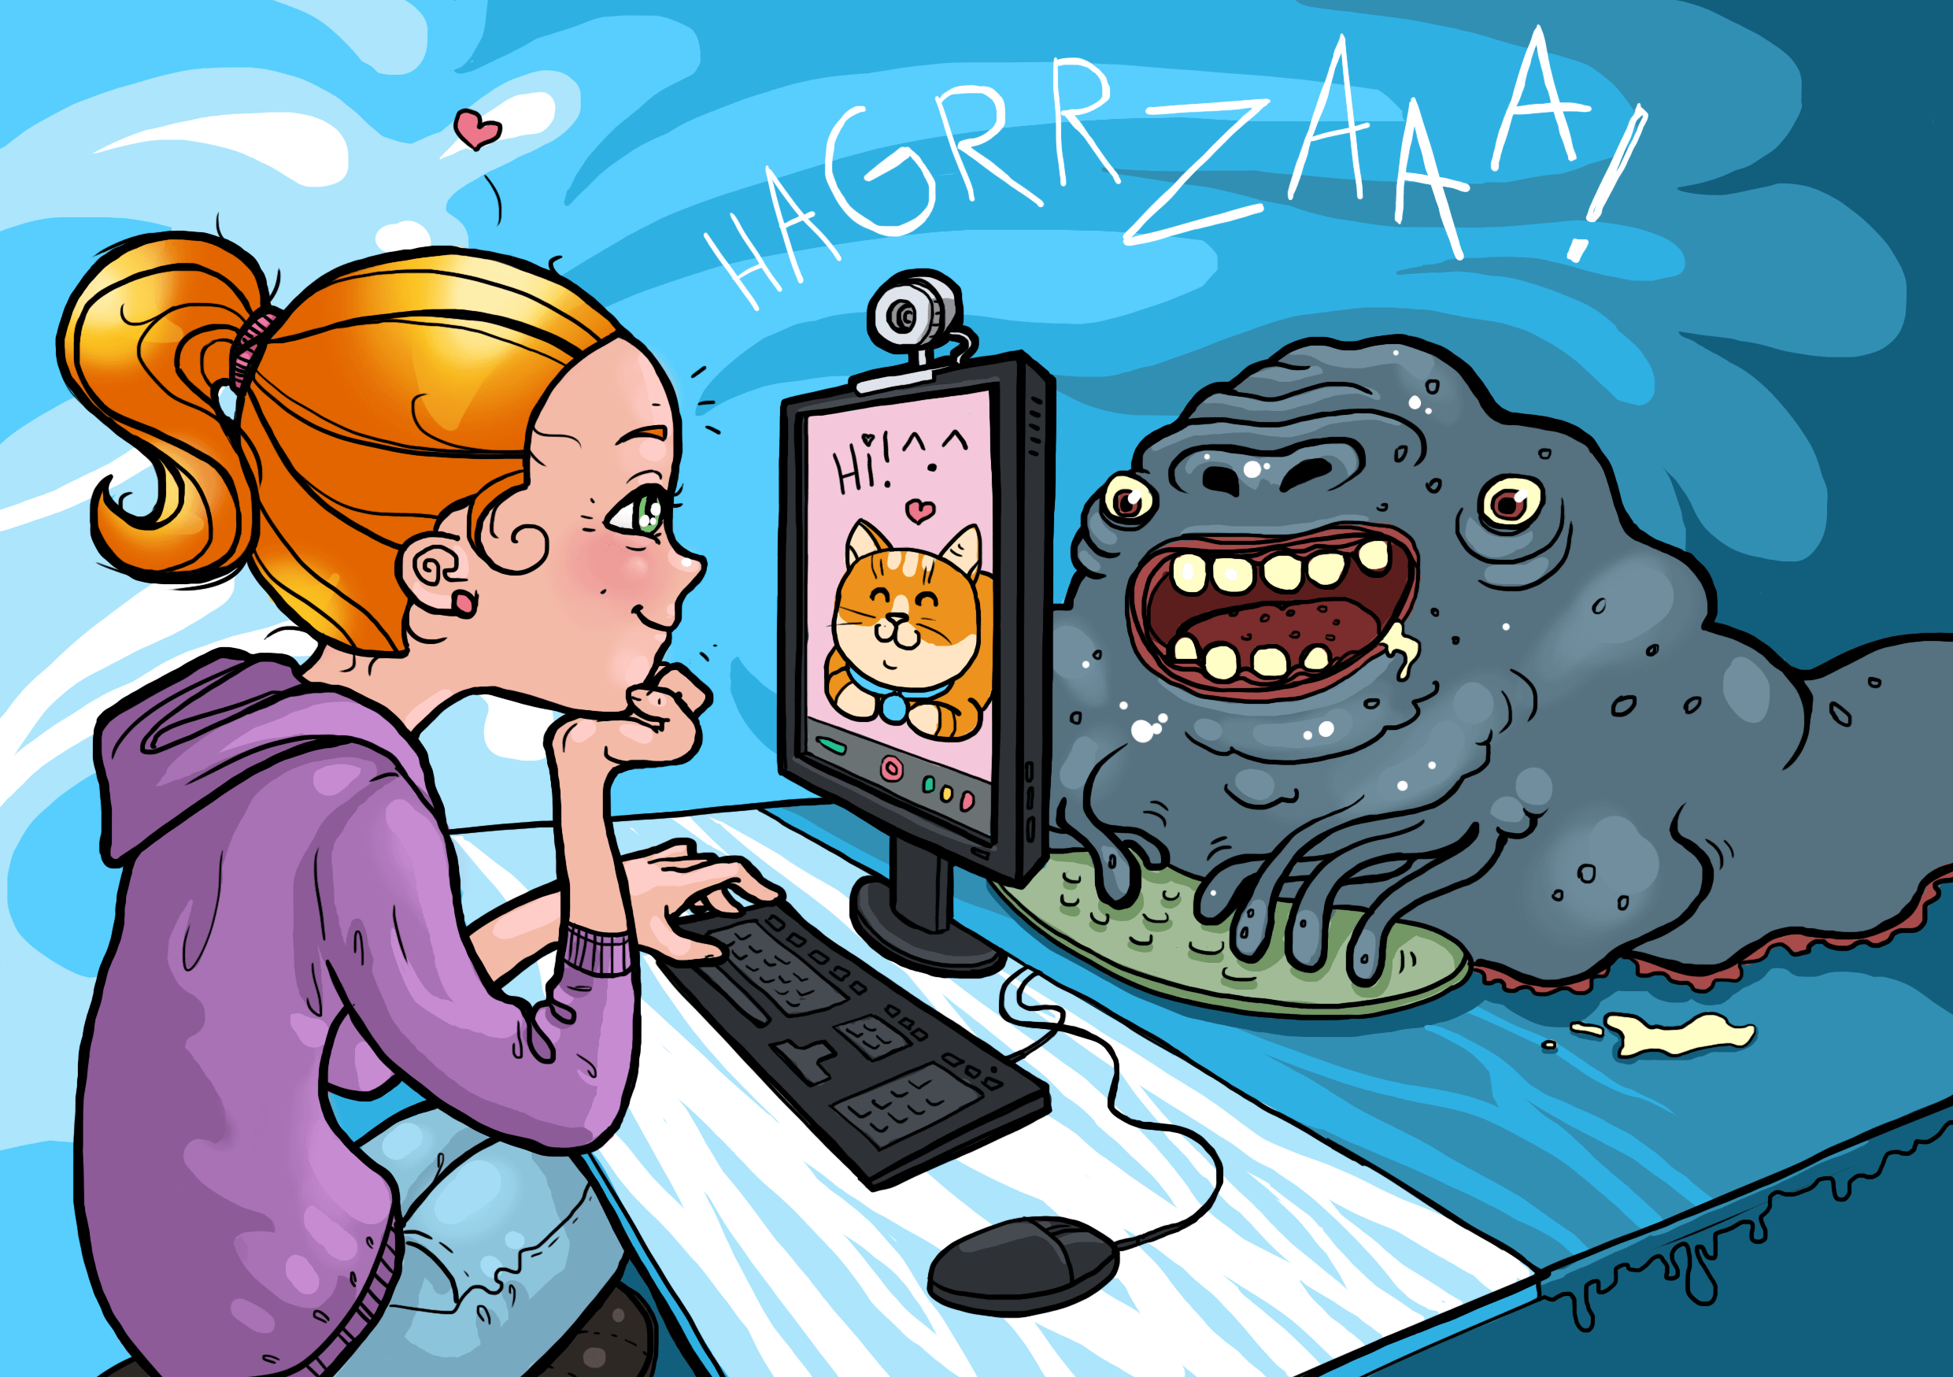
Игра «Интернет-угрозы»
Опасность социальных сетей
Опасность интернет ресурсов
Опасность электронной почты
V

Slide 2
В главное меню игры

Slide 3


ВОПРОС
Вы зарегистрировались в социальных сетях. И Вам предлагается ввести как можно больше информации
о себе. Какую информацию Вы разместите на своей странице в социальных сетях?
НЕЛЬЗЯ РАЗМЕЩАТЬ: ЛИЧНЫЕ ДАННЫЕ (город проживания, номер школы, информативные личные фото, номера телефонов), так как это поможет ЗЛОУМЫШЛЕНИКАМ Вас найти
МОЖНО РАЗМЕЩАТЬ: хобби, увлечения, любимые книги, любимую музыку и т.д
ОТВЕТ:
В главное меню игры

Slide 4


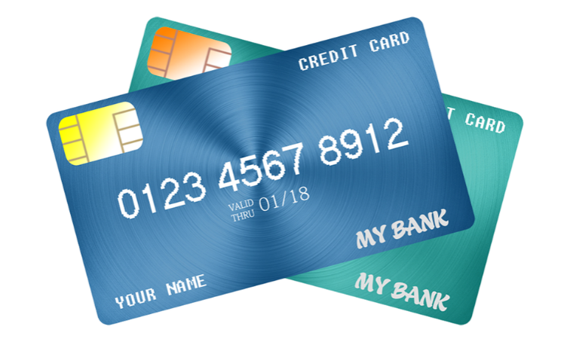
ВОПРОС
Вам написал ваш лучший друг и просит отправить ему паспортные данные родителей, номер телефона и данные кредитной карты. Что вы будете делать в данной ситуации?
Необходимо сообщить родителям.
НИ ЗА ЧТО НЕ ОТПРАВЛЯТЬ ЛИЧНУЮ ИНФОРМАЦИЮ РОДИТЕЛЕЙ, это могут быть злоумышленники
ОТВЕТ:
В главное меню игры
ОТВЕТ:

Slide 5

ВОПРОС
Вы познакомились с другом по переписке.
Он предлагает Вам встретиться. Что Вы будете делать в данной ситуации?
Поговорите об этом с РОДИТЕЛЯМИ, и если решите идти, то обязательно возьмите с собой взрослого и встречайтесь только в общественных местах
ОТВЕТ:
В главное меню игры

Slide 6

ВОПРОС
Вам приходят сообщения с неприятным и оскорбляющим Вас содержанием. Как действовать в данной ситуации?
Расскажите об этом родителям(взрослым). Не отвечайте на такие сообщения. Занесите пользователя в черный список
ОТВЕТ:
В главное меню игры

Slide 7

ВОПРОС
Друг попросил Вас оправить ему фильм, про который Вы ему рассказывали. Можно ли это сделать?
Нельзя пересылать друг другу чужую музыку, фильмы, видео, картинки, так как это считается нарушением авторского права
ОТВЕТ:
В главное меню игры

Slide 8
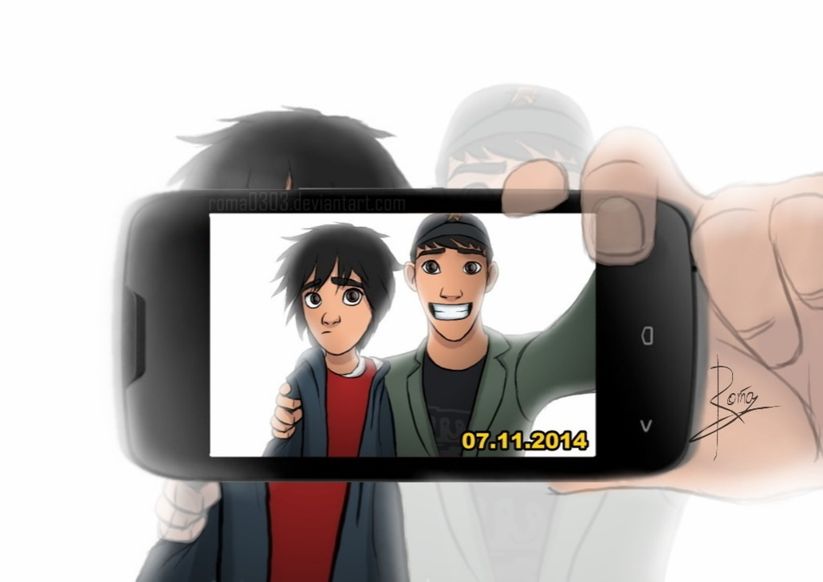
ВОПРОС
Вы сделали множество хороших фотографий с мероприятия, на которое Вы ходили классом.
Можно ли Вам выложить фото своих одноклассников
к себе на страничку? Если нельзя, то почему?
Фотографии выкладывать нельзя без разрешения людей, запечатленных на фотографиях
ОТВЕТ:
В главное меню игры

Slide 9

ВОПРОС
Вам пришло сообщение от незнакомца с просьбой перейти по ссылке и проголосовать. Что необходимо сделать в данной ситуации?
Не реагируйте на такие сообщения.
Т.к ссылка может быть вредоносной.
В главное меню игры
ОТВЕТ:

Slide 10



ВОПРОС
Вы зашли в группу и увидели запись «Чтобы получить бесплатные стикеры перейдите по ссылке». Что вы будете делать?
По ссылке переходить нельзя. Скорее всего это мошенники, которые хотят взломать ваш аккаунт.
ОТВЕТ:
В главное меню игры

Slide 11
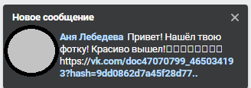
ВОПРОС
Вам пришло сообщение следующего содержания: «Нашел твою фотку! кликни по ссылке и узнаешь какую». Как необходимо поступить в данной ситуации?
Будьте осторожны ссылка, может перевести вовсе не на фотографию, а на загадочный сайт, который попутно загрузит на компьютер всевозможные зловредные программы.
Не отвечайте на такие письма и не переходите по ссылкам
ОТВЕТ
В главное меню игры

Slide 12

Вопросы темы исчерпаны
ВОПРОС
Вам пришло сообщение от организаторов конкурса красоты, в котором они предложили Вам принять участие. Но для участия необходимо перечислить небольшую сумму денег на счет организации. После чего организация свяжется с вами.
Какие будут Ваши действия?
Обязательно расскажите о сообщении родителям (взрослым). Чаще всего если просят заранее перечислить деньги - это обман
ОТВЕТ
В главное меню игры

Slide 13
В главное меню игры

Slide 14

ВОПРОС
Какие меры необходимо принять, если вирус проник в компьютер?
Закрывать обозреватель интернета каждый раз после использования
Позвонить в компьютерную службу помощи
Запустить сканирование
Запустить сканирование антивирусной программы
ОТВЕТ
В главное меню игры

Slide 15
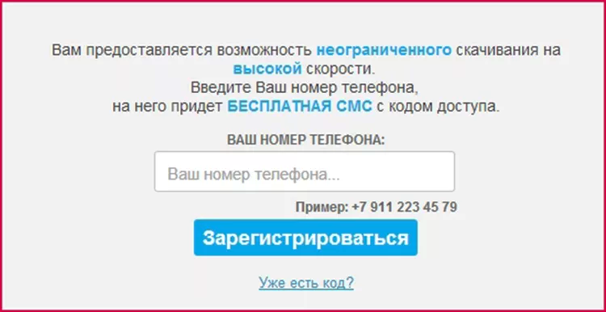
ВОПРОС
На сайте появилось всплывающее окно, в котором написано «Вам предоставляется возможность неограниченного скачивания на высокой скорости». И требуют ввести номер телефона, куда придёт код доступа. Что делать в данной ситуации?
Нельзя вводить номер телефона, скорее всего это мошенники
ОТВЕТ
В главное меню игры

Slide 16

ВОПРОС
Если у вас дома несколько компьютеров, обязательно ли устанавливать антивирусную программу на все компьютеры?
Обязательно установите на ВСЕ компьютеры антивирусную программу для защиты от троянских коней и вирусов. Т.к антивирусная программа работает только на установленном компьютере.
ОТВЕТ
В главное меню игры

Slide 17
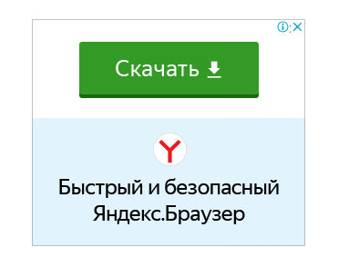
ВОПРОС
Вы решили скачать программу. Нашли сайт, но там несколько кнопок «скачать». Как выбрать правильную ссылку? Что может быть если вы выберите не ту ссылку?
При скачивании файла на официальном сайте, будет указан только одна «правильная» ссылка.
На остальных же сайтах, скачивать запрещено. Это нарушение закона об авторских правах.
ОТВЕТ
В главное меню игры

Slide 18
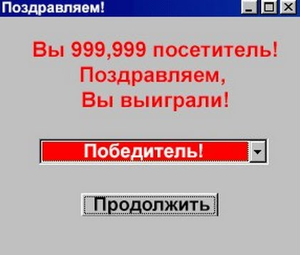
ВОПРОС
При открытии сайта Вы увидели, что являетесь
1000 посетителем и Вам положен подарок. При условии отправки смс на короткий номер. Ваши действия?
Не отправлять SMS и сообщить взрослым
ОТВЕТ
В главное меню игры

Slide 19


ВОПРОС
Что регулярно нужно делать, чтобы антивирусная программа была эффективной?
Обновлять антивирусную базу
ОТВЕТ
В главное меню игры

Slide 20

ВОПРОС
Как определить, что ваш компьютер заражён?
Друзья получат от вас сообщение,
которое вы не посылали;
Компьютер часто зависает ;
На диске исчезают названия файлов и папок;
Компьютер издаёт неожиданные звуки.
ОТВЕТ
В главное меню игры

Slide 21
ВОПРОС
Какое незаконное действие преследуется в России согласно Уголовному Кодексу РФ?
Уничтожение компьютерных вирусов.
Создание и распространение компьютерных вирусов и вредоносных Программ.
Установка программного обеспечения для защиты компьютера
Создание и распространение компьютерных вирусов и вредоносных программ
ОТВЕТ
В главное меню игры

Slide 22
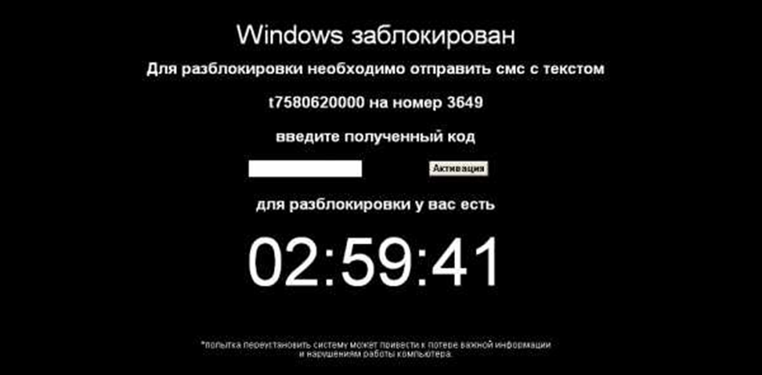
ВОПРОС
При загрузке компьютера появляется сообщение: «Ваша операционная система заблокирована. Отправьте смс на номер ХХХХ и получите код для снятия блокировки». Как вы поступите?
Сообщить родителям и отнести компьютер в сервисный центр.
ОТВЕТ
В главное меню игры

Slide 23




Вопросы темы исчерпаны
ВОПРОС
Игра для смартфона при установке требует доступ к определенному набору личных данных и функций смартфона. Какое из этих требований разработчики игры не имеют права требовать?
Доступ к фотокамере и медиафайлам, хранящимся на устройстве
Информация о местонахождении и перемещении
Возможность совершать покупки внутри приложения
Пол, возраст, вес, рост
Никто не имеет права требовать информацию о вашем местонахождении и перемещении.
ОТВЕТ
В главное меню игры

Slide 24
В главное меню игры

Slide 25


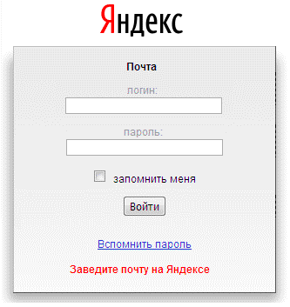
ВОПРОС
Вам пришло письмо: «Новые снимки на сервисе Яндекс.Фотки. Открой и увидишь! www.fotoyandex112345.ru». Как вы поступите?
Необходимо удалить письмо. Скорее всего, его прислали мошенники: доменный адрес сайта отличается от настоящего адреса Яндекс.Фоток. Вполне вероятно, что сайт заражен
ОТВЕТ
В главное меню игры

Slide 26
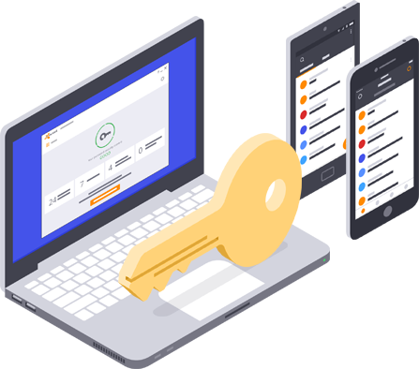
ВОПРОС
Минимальное количество символов для введения пароля безопасности в электронной почте?
4
6
8
12
Минимальное количество символов 6
ОТВЕТ
В главное меню игры

Slide 27

ВОПРОС
Безопасно ли сохранять пароли от почты в автозаполнении браузера? Обоснуйте ответ
Нет
ОТВЕТ
В главное меню игры

Slide 28

ВОПРОС
Если вам на почту пришло сообщение с незнакомого адреса, какими будут ваши действия?
Данное сообщение лучше не открывать. Подобные письма могут содержать вирусы
ОТВЕТ
В главное меню игры

Slide 29

ВОПРОС
Как часто следует менять пароль от почты?
Каждый день.
Раз в год.
Раз в месяц.
Раз в полгода.
Меняйте пароли хотя бы раз в полгода
ОТВЕТ
В главное меню игры

Slide 30
ВОПРОС
Заходя на почту через чужой компьютер, сайт предлагает автоматически запомнить пароль. Ваши действия?
Нажать кнопку «Запомнить пароль».
Нажать кнопку «Никогда не запоминать для этого сайта».
Нажать кнопку «Чужой компьютер»
Выйти из браузера
Нажать кнопку «Чужой компьютер»
ОТВЕТ
В главное меню игры

Slide 31
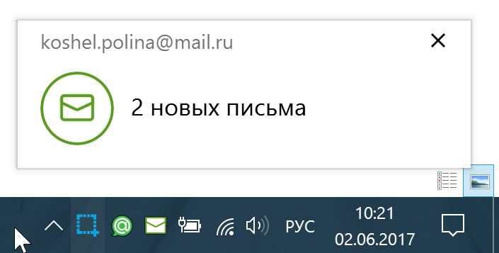
ВОПРОС
Вам регулярно с одно и того же неизвестного адреса приходят письма. Что вы будете делать в данной ситуации?
Отметить письмо как «спам». После этого этот пользователь будет заблокирован
ОТВЕТ
В главное меню игры

Slide 32

ВОПРОС
Для восстановления пароля от почты, сервис предлагает вам придумать контрольный вопрос. Обязательно ли выполнять данное условие?
Да. В случаи взлома вы сможете изменить свой пароль, ответив на контрольный вопрос
ОТВЕТ
В главное меню игры

Slide 33

ВОПРОС
Безопасно ли использовать одну и ту же почту при регистрации на разных сайтах?
Нет. Поскольку при взломе одного аккаунта, мошенник получит доступ к остальным сервисам
ОТВЕТ
В главное меню игры

Slide 34





Вопросы темы исчерпаны
ВОПРОС
Вам на почту пришёл файл формата .exe. Можно ли его открыть? Свой ответ обоснуйте.
К безопасным типам относятся те, которые содержат слова: документ, лист, таблица, презентация, база данных, RTF, Word, Excel, рисунок, звук, аудио, видео, фильм, архив, zip
ОТВЕТ
В главное меню игры

